Slide 1


国家中小学课程资源
交变电流（第一课时）
年 级：高二 | 学 | 科：物理（人教版）
主讲人：高小燕 | 学 | 校：北京师范大学附属中学

Slide 2
交变电流（第一课时）
年 级：高二 学 主讲人：高小燕 学
科：物理（人教版）
校：北京师范大学附属中学

Slide 3
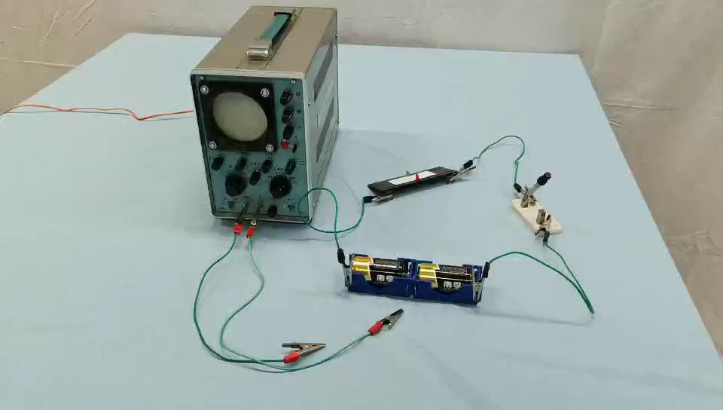
演示实验一
用示波器观察电池供给的电压的波形

Slide 4
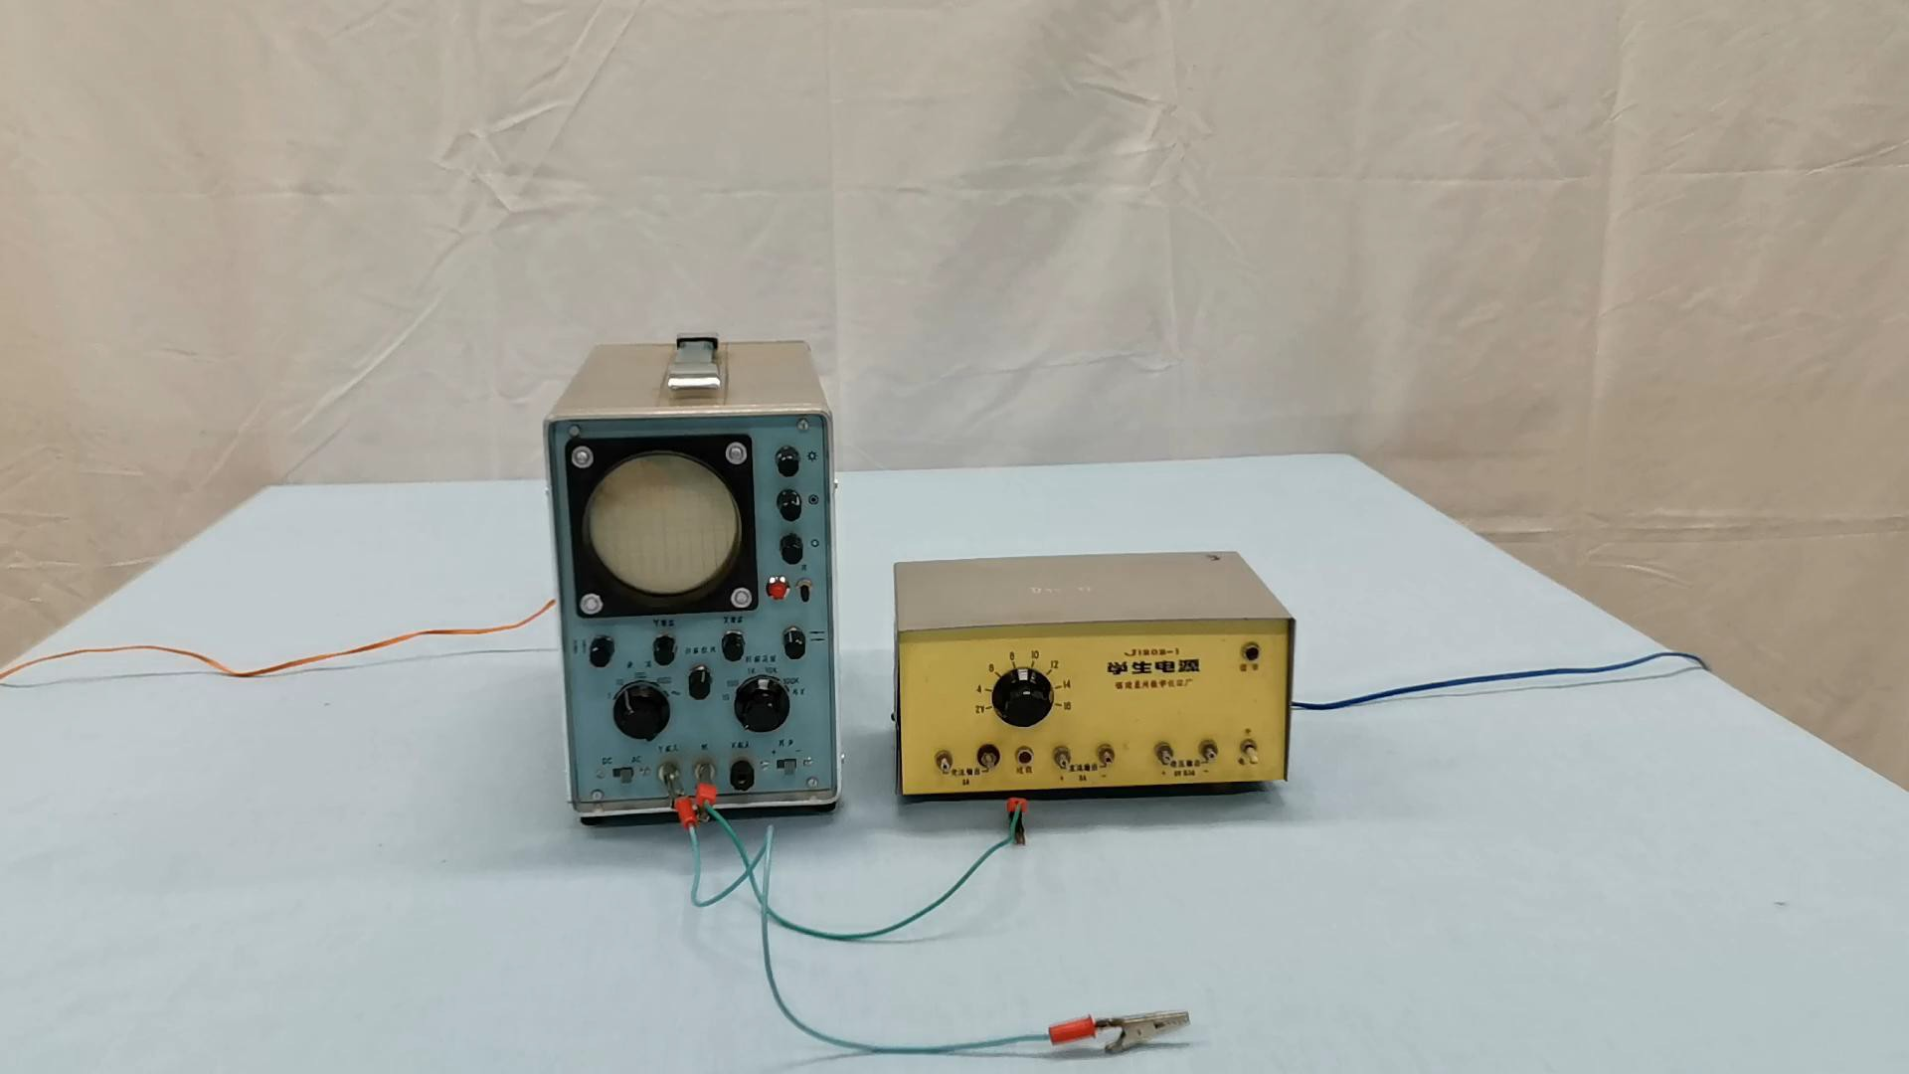
演示实验二
用示波器观察学生电源交流挡供给的电压的波形

Slide 5
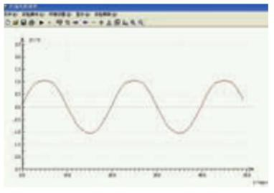
在显示屏上显示的电压（或电流）随时间变化 的图像，在电工技术和电子技术中常常叫作波 形图。

Slide 6
一、交变电流
很多用电器中的电流、电压大小和方向也随时间做周期性变化，这 样的电流叫作交变电流（alternating current， AC），简称交流。
方向不随时间变化的电流称为直流电（direct current，DC），简称直 流。

Slide 7
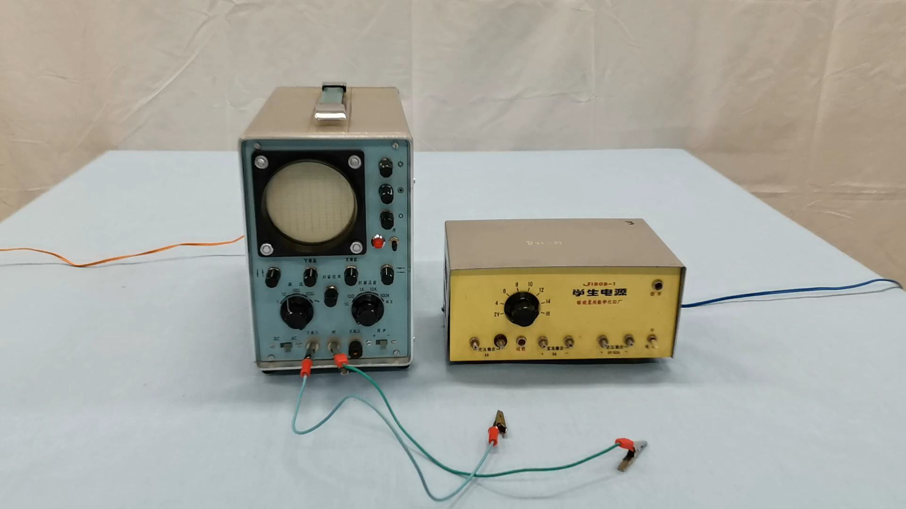
演示实验三
用示波器观察学生电源直流挡供给的电压的波形

Slide 8
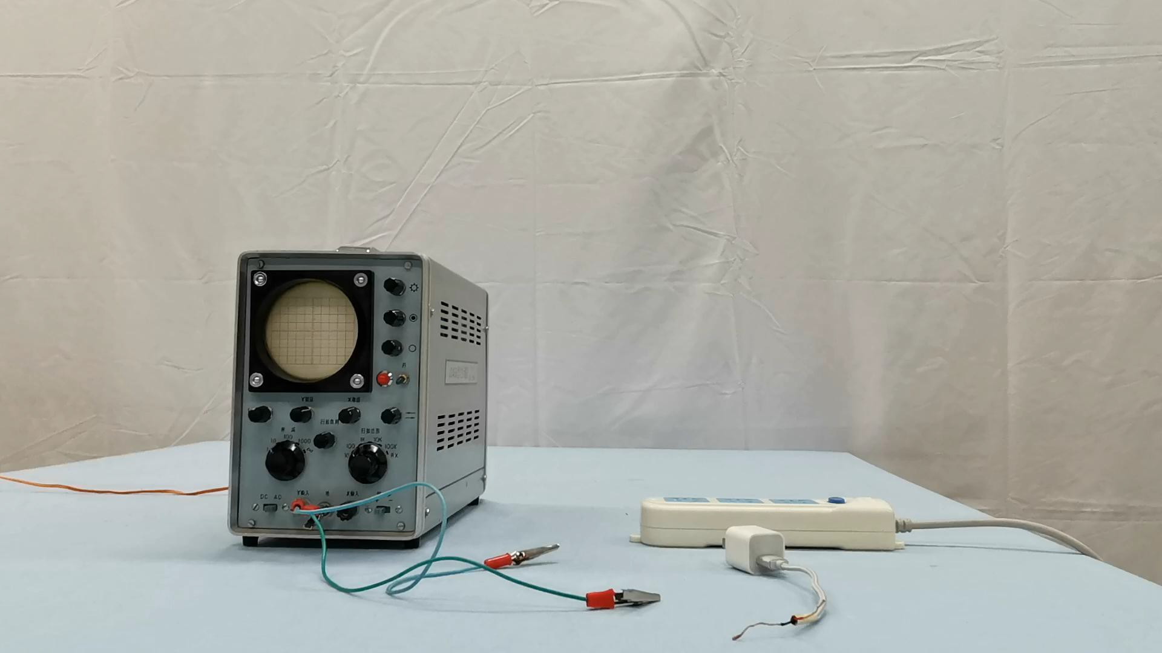
演示实验四
日常使用的充电器输出电压的波形

Slide 9
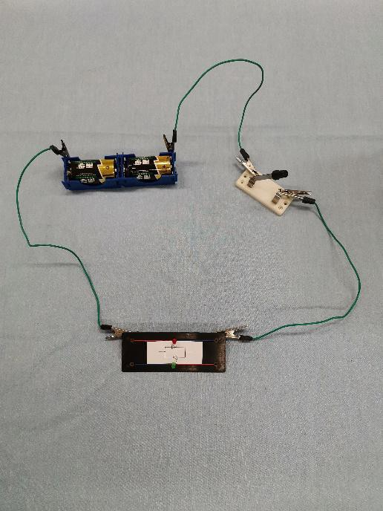
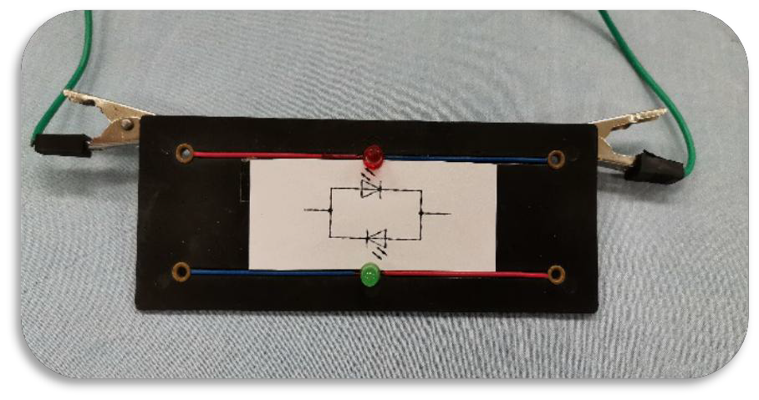
演示实验五
观察演示实验，二极管发光情况如何？

Slide 10
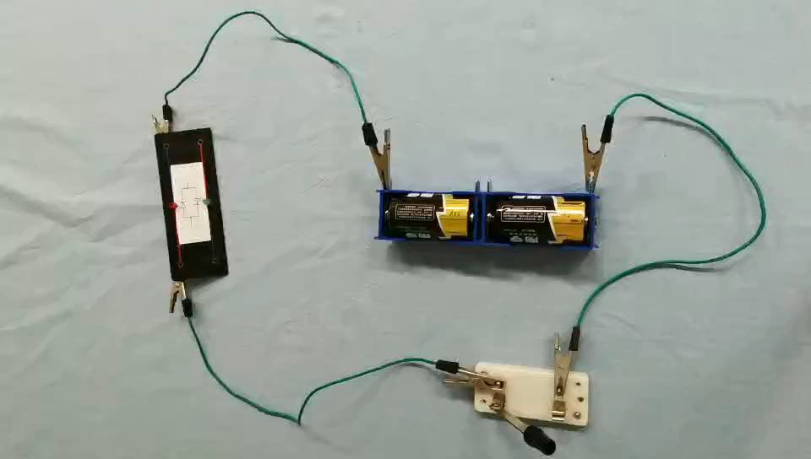
演示实验五
观察演示实验，二极管发光情况如何？

Slide 11
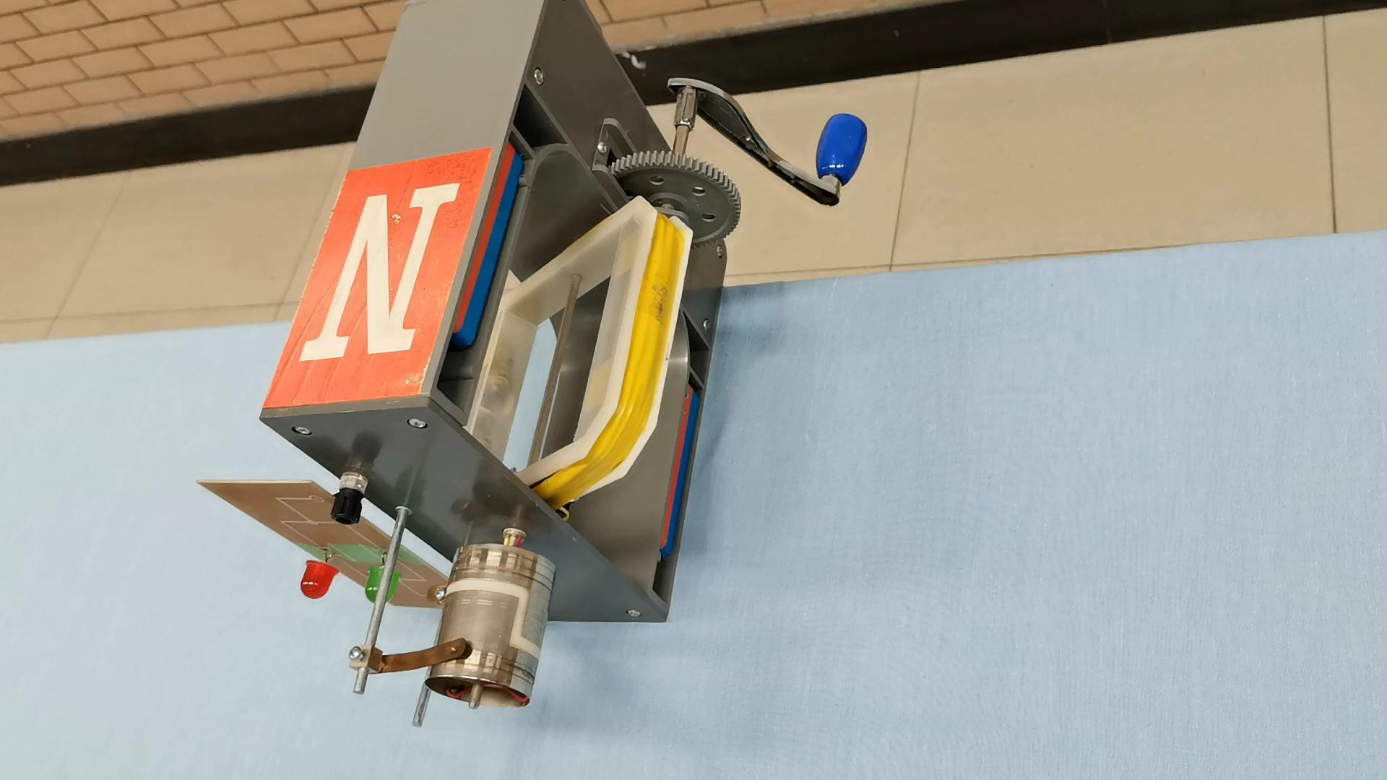
演示实验六
观察演示实验，二极管发光情况如何？

Slide 12
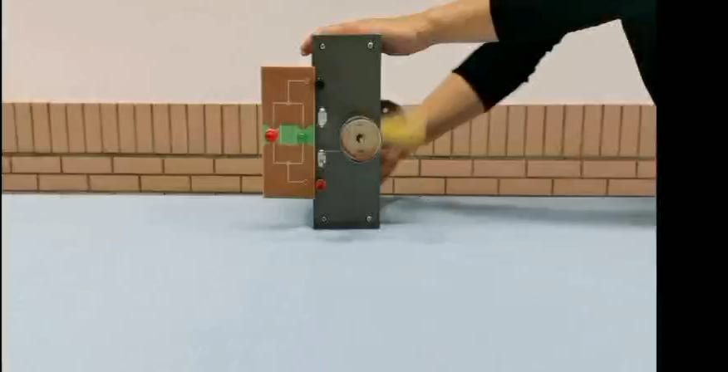
演示实验六
观察演示实验，二极管发光情况如何？

Slide 13

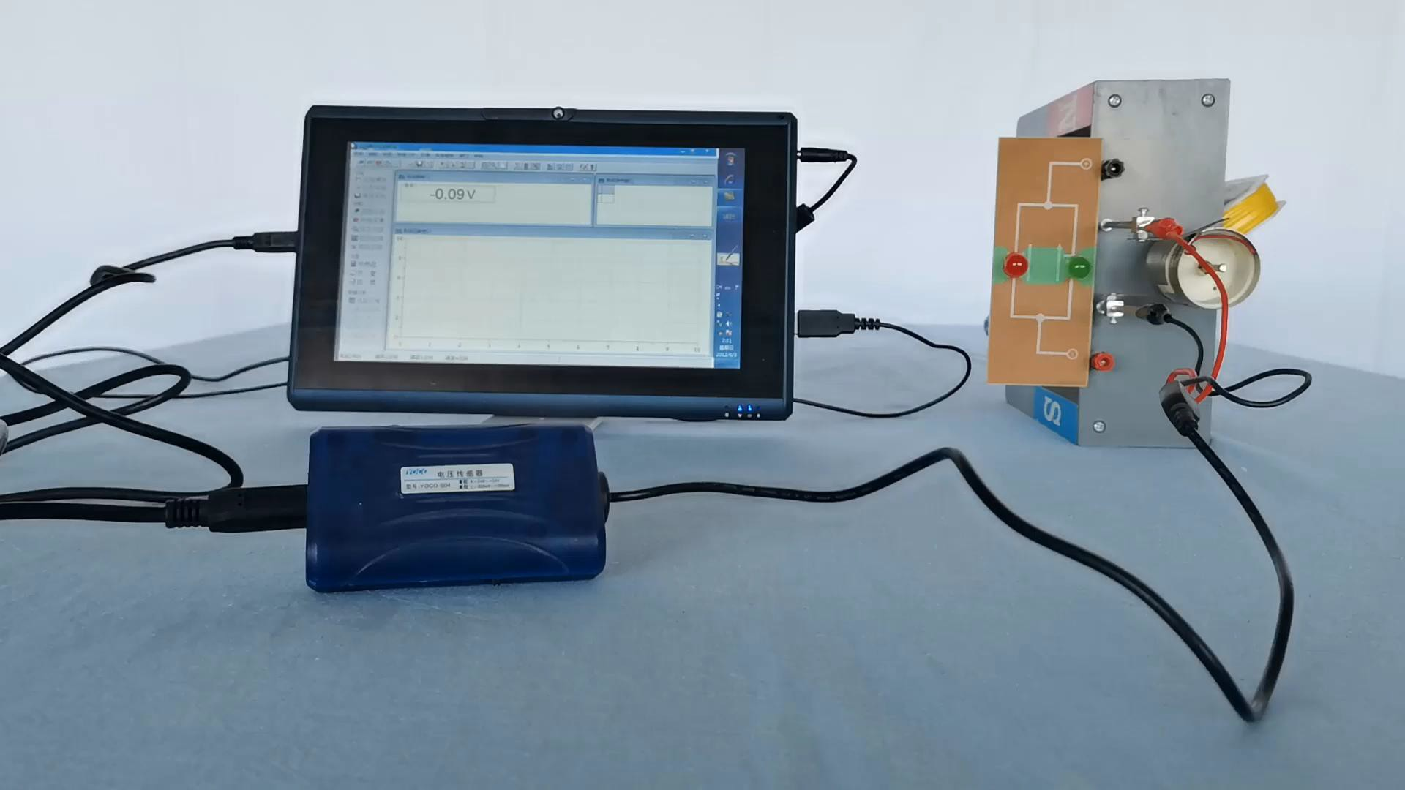
演示实验七
手摇发电机的图像
交变电流

Slide 14
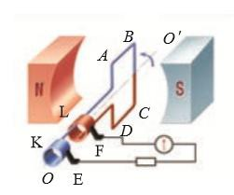
二、交变电流的产生
ABCD——线圈
K、L——圆环
E、 F——电刷

Slide 15
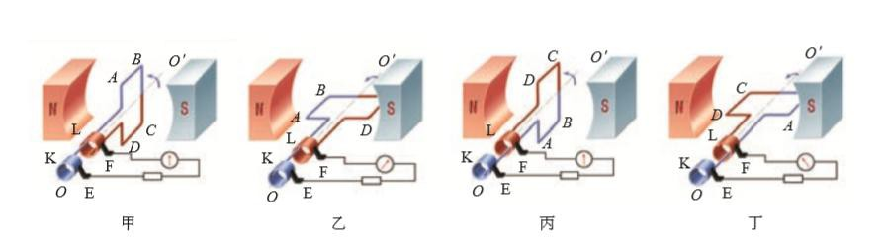
分步探究
1.在线圈转动的过程中，哪些边会产生感应电动势？

Slide 16
分步探究
2.在线圈由甲图转到乙图所示位置的过程中，AB 边中电流向哪个方向流动？CD边中电流向哪个方 向流动？

Slide 17
分步探究
3.在线圈由丙图转到丁图所示位置的过程中，AB
边中电流向哪个方向流动？

Slide 18
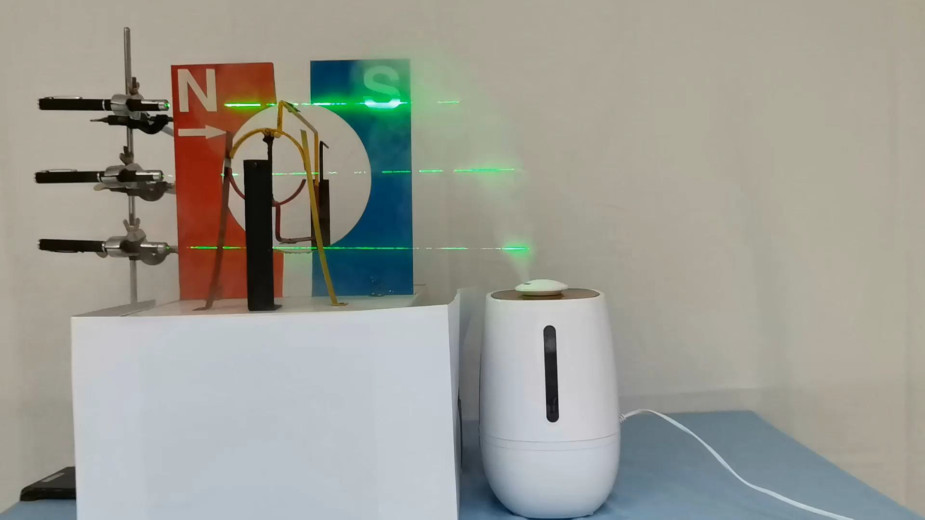
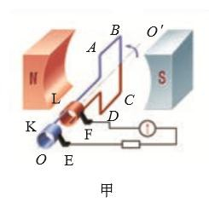
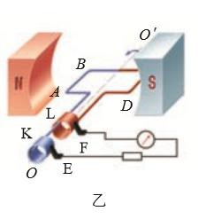
1.在线圈转动的过程中，哪些边会产生感应电动势？
AB和CD边

Slide 19
2.在线圈由甲图转到乙图所示位置的过程中，AB 边 中电流向哪个方向流动？ CD边中电流向哪个方向流 动？

Slide 20
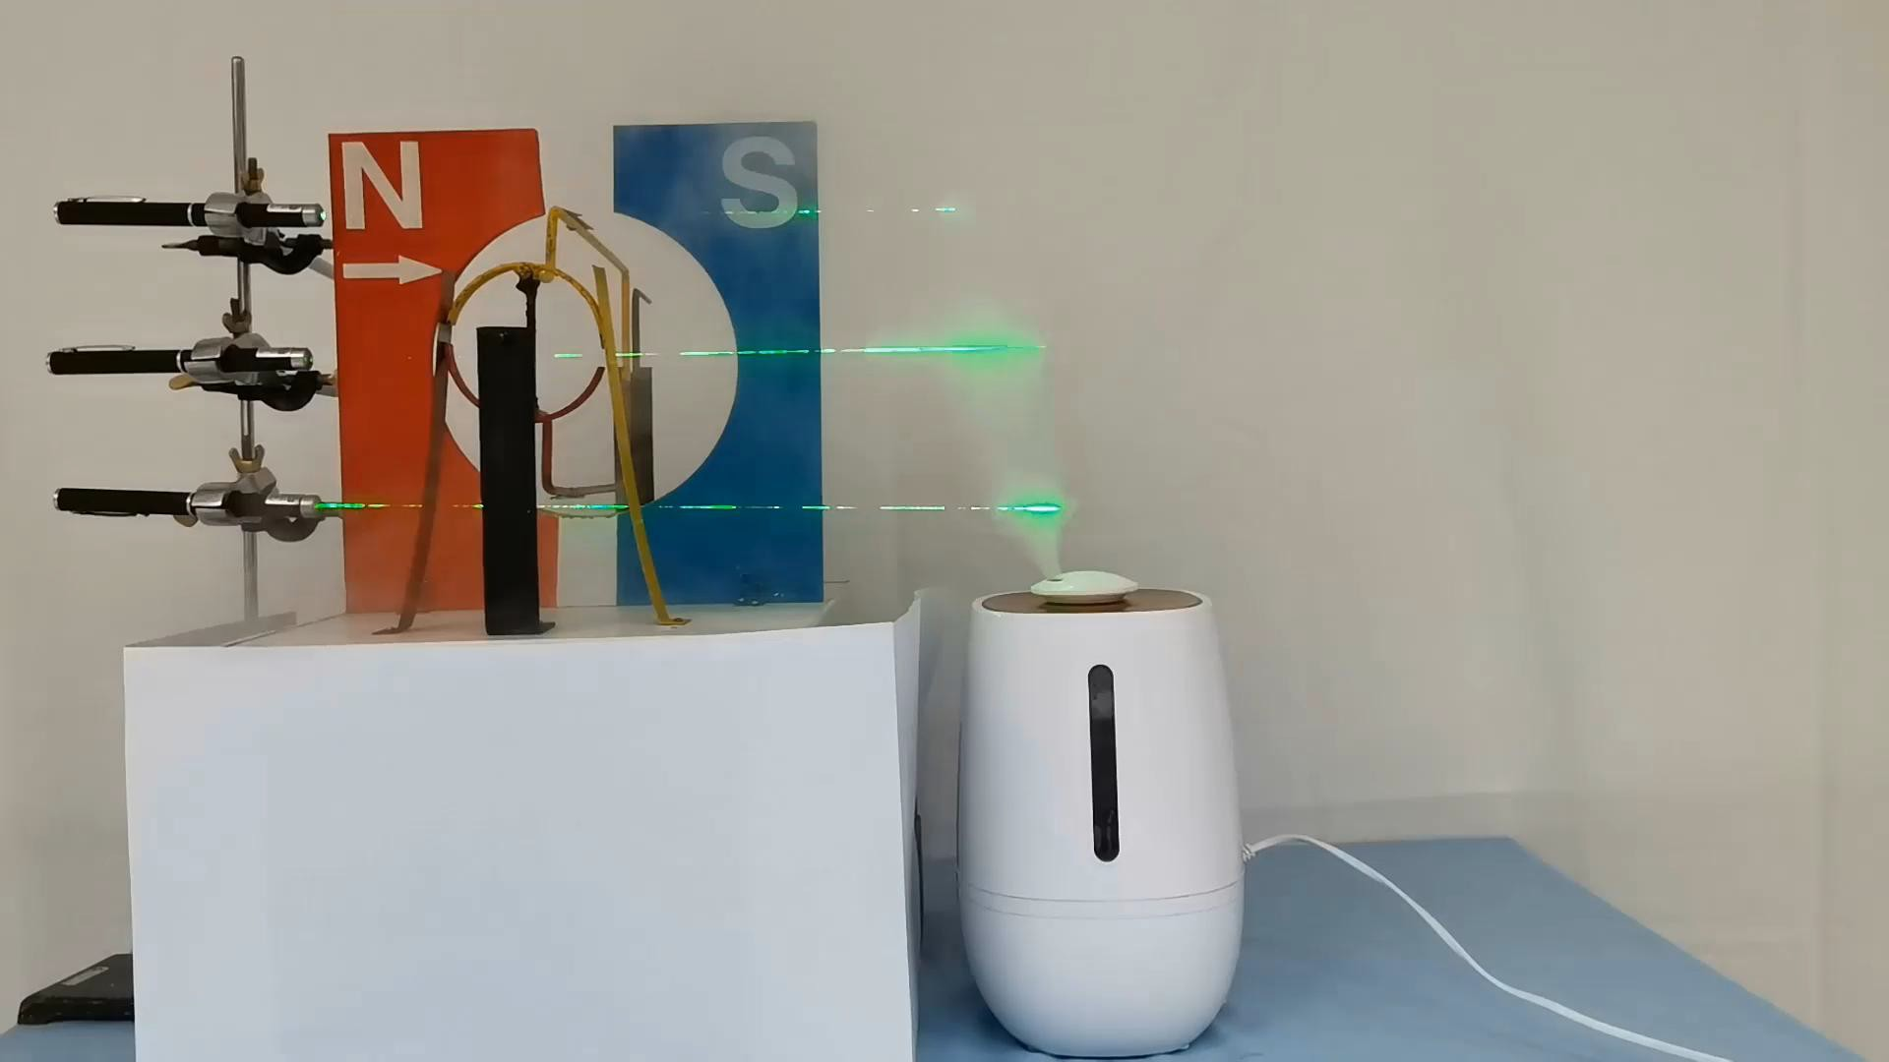
2.在线圈由甲图转到乙图所示位置的过程中，AB 边 中电流向哪个方向流动？ CD边中电流向哪个方向流 动？
由B→A；D →C

Slide 21
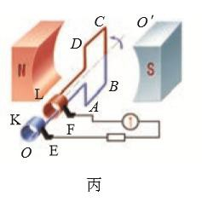
3.在线圈由丙图转到丁图所示位置的过程中，AB 边 中电流向哪个方向流动？

Slide 22
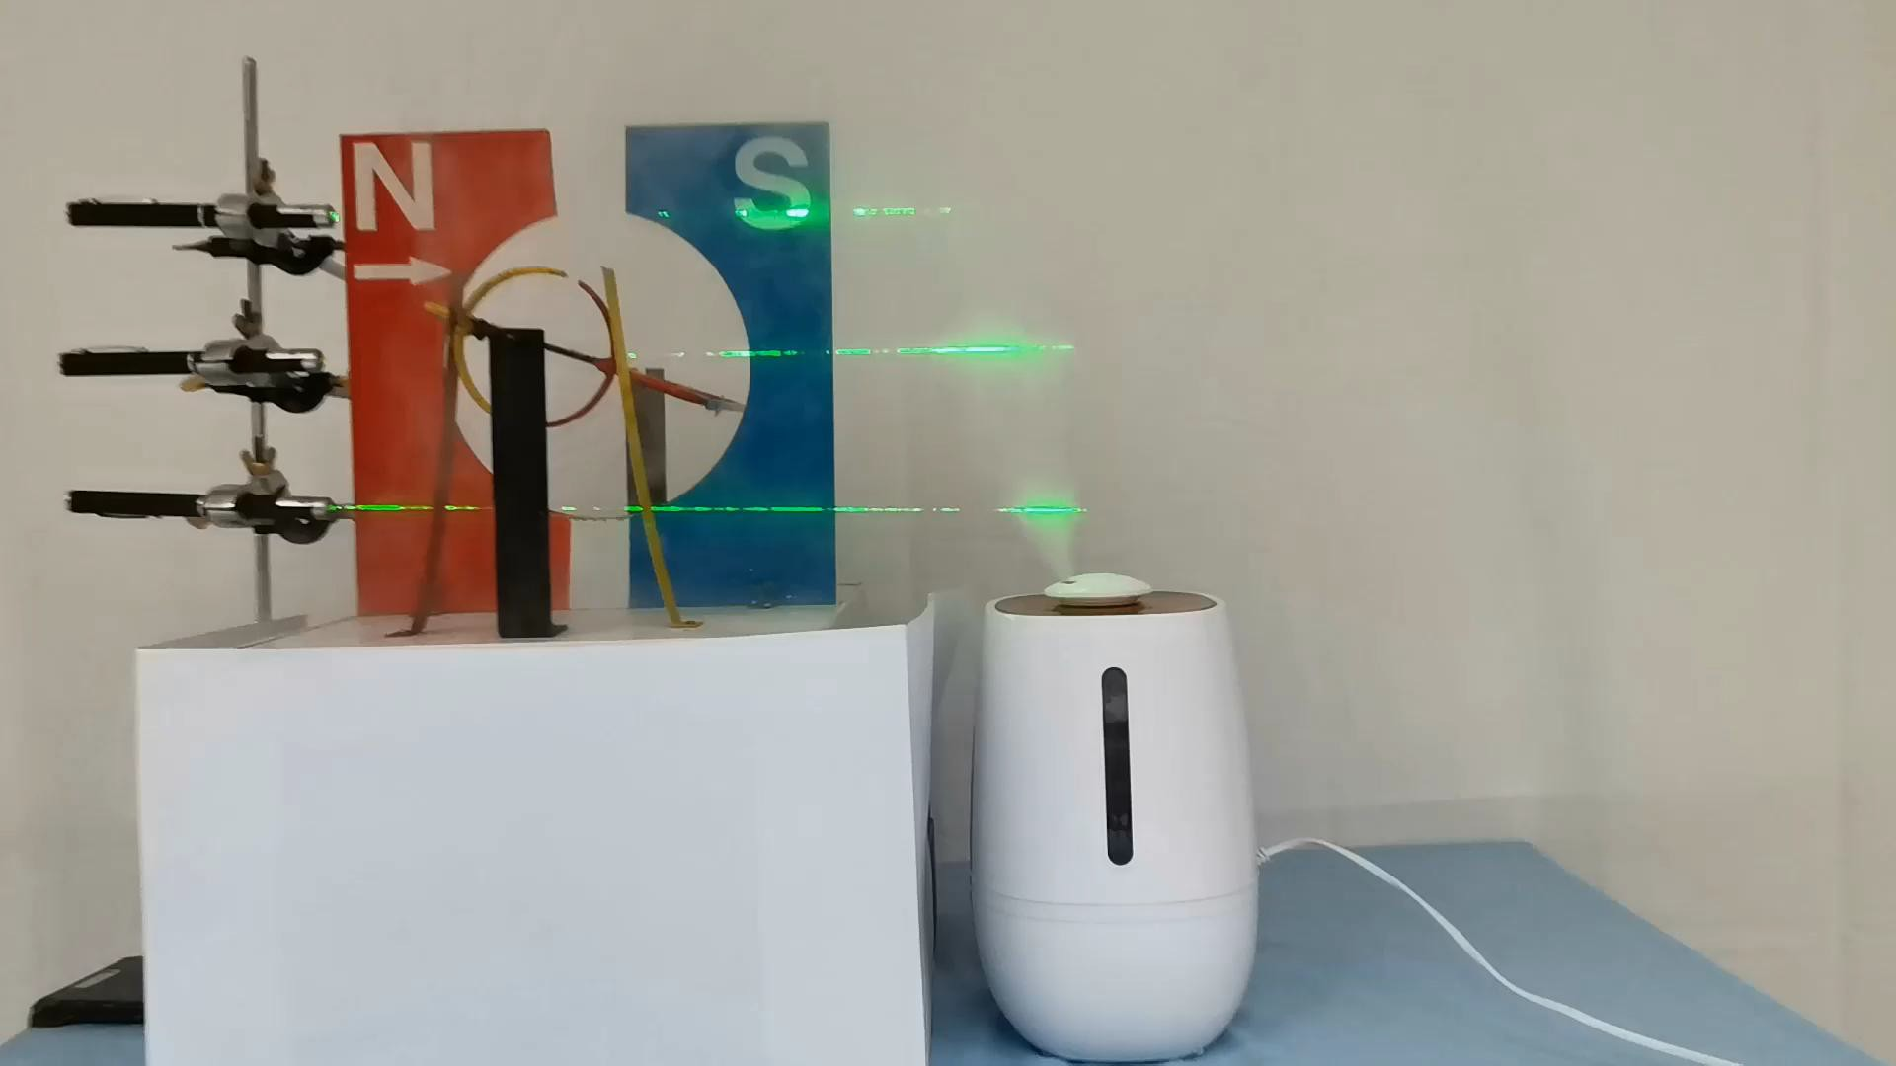
3.在线圈由丙图转到丁图所示位置的过程中，AB 边
中电流向哪个方向流动？
由A→B

Slide 23

中性面：线圈与磁场方向垂直的平面。
线圈每次经过中性面时电流方向改变一次。

Slide 24
定性画出感应电动势随时间的变化曲线
电流从E经过负载流向F的方向记为正
e E_{m}
O
甲
乙
丙
丁
甲
t

Slide 25
做一做
1.有人说，在图3.1-3中，线圈平面转到中性面的瞬间，穿过线圈的磁通量最大，因而线圈中的感应 电动势最大；线圈平面跟中性面垂直的瞬间，穿过线圈的磁通量为0，因而感应电动势为0。这种说 法对不对？为什么？

Slide 26
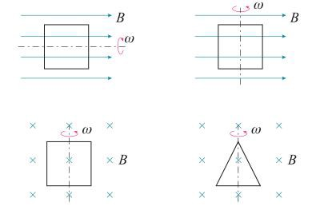
做一做
2.下列各情况中，线圈都以角速度ω绕图中的转动轴匀速转动，能产生交变电流的是哪些？请简述理由。

Slide 27
课堂小结
交变电流的概念
电动势、电流、电压大小和方向随时间做周期性变化，这样的电流叫作交变电流。
探究交变电流的产生过程
线圈在匀强磁场中匀速转动。

